Slide 1
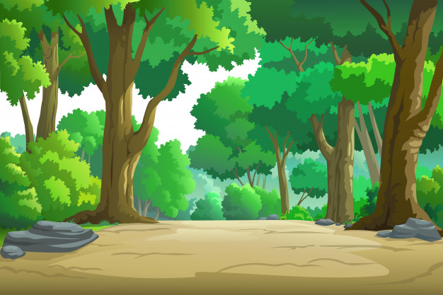


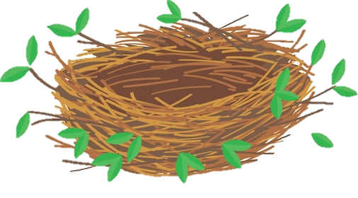
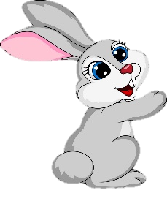
BÀI 2:
CHÚ CHIM NHỎ
(TIẾT 1)

Slide 2


HOẠT ĐỘNG 1
KHÁM PHÁ

Slide 3
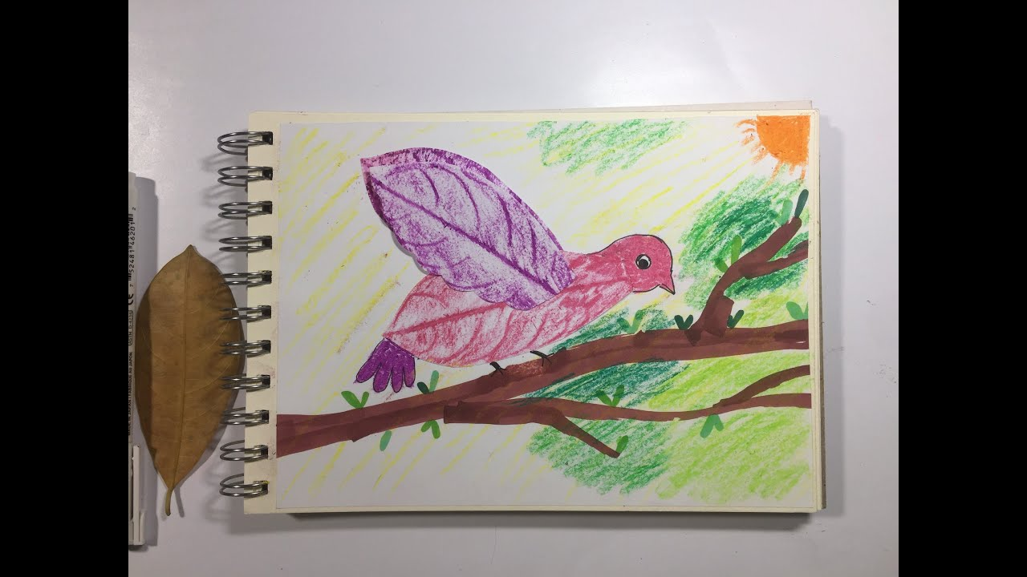
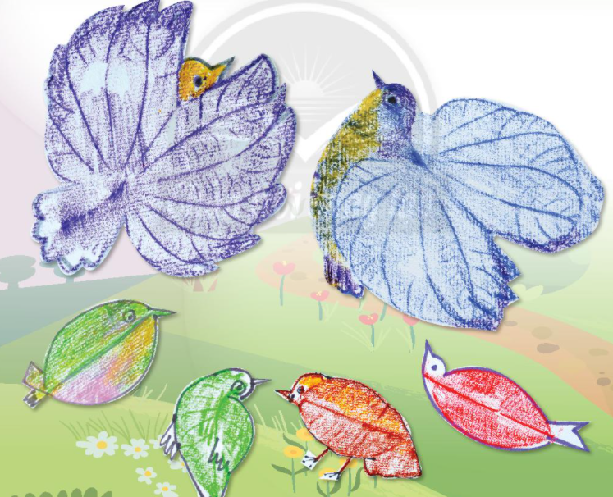
Quan sát hình và cho biết:
- Những chú chim được tạo ra bằng cách nào?
- Phần nào của chú chim được tạo từ hình in lá.

Slide 4
HOẠT ĐỘNG 2
KIẾN TẠO KIẾN THỨC
KỸ NĂNG

Slide 5
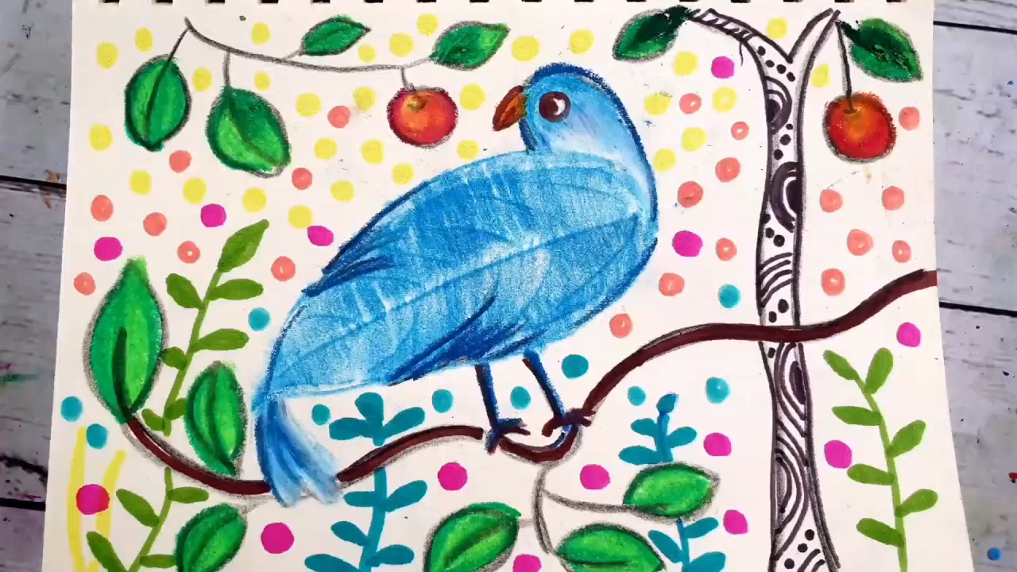

Slide 6
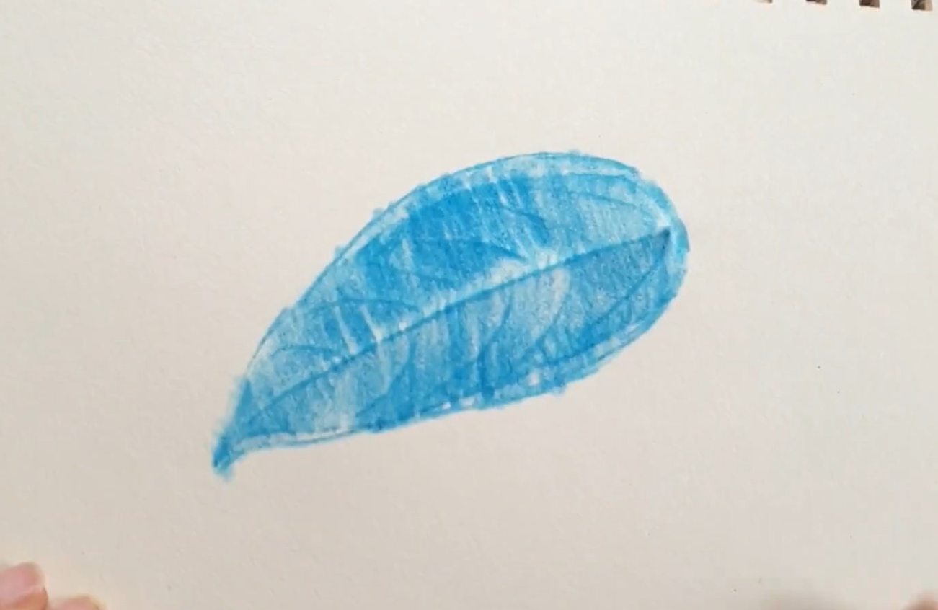
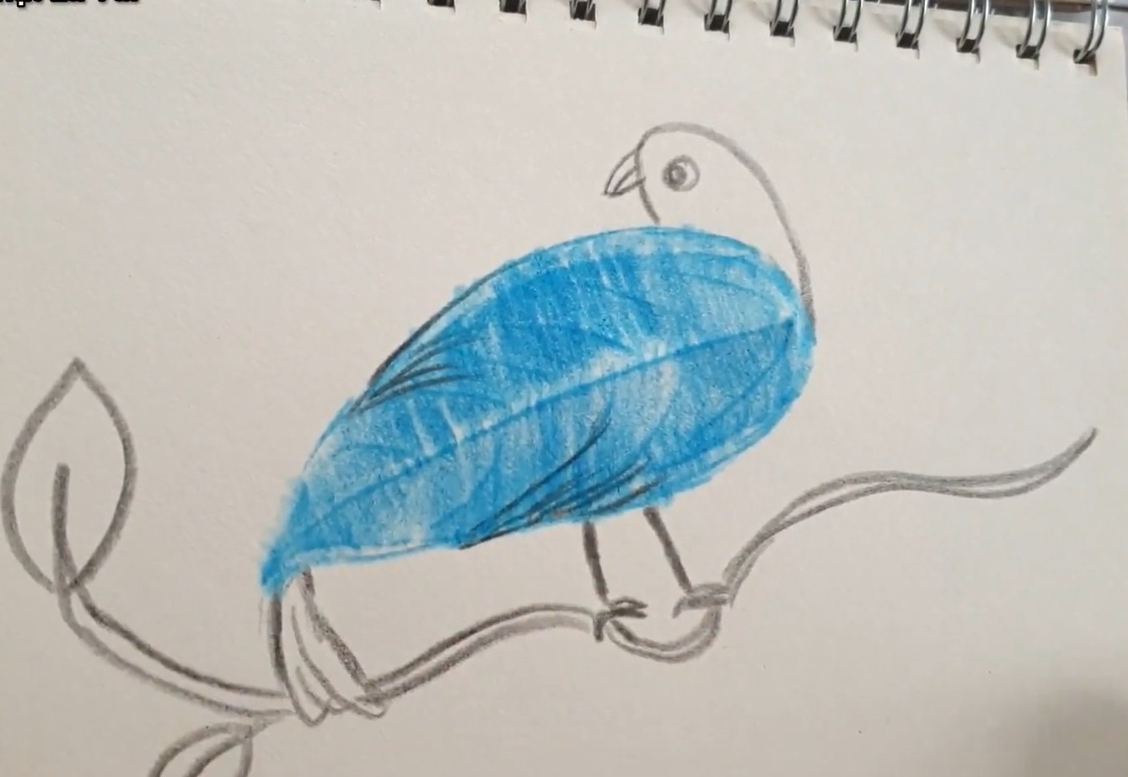
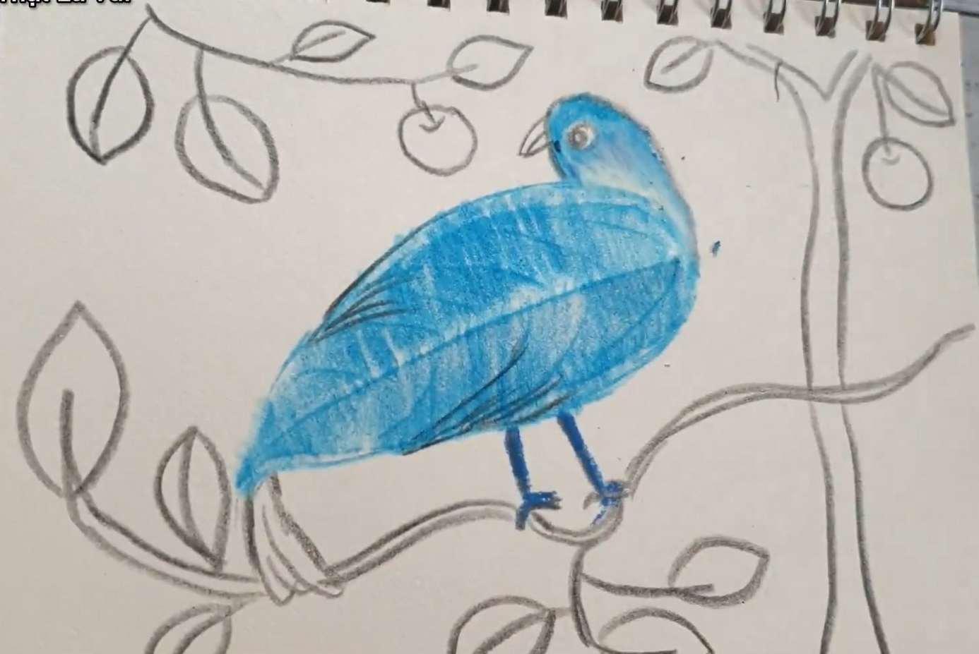
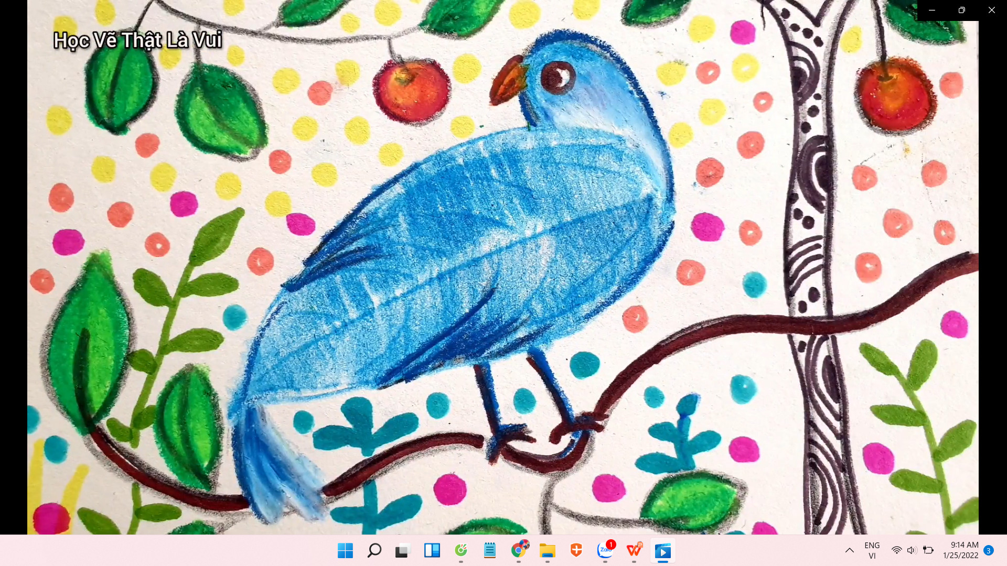
Cách tạo hình chú chim bằng cách in chà xát từ lá cây
Bước 1
Bước 2
Bước 4
Bước 3

Slide 7
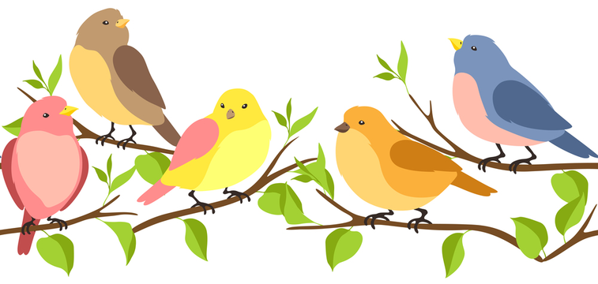



Slide 8
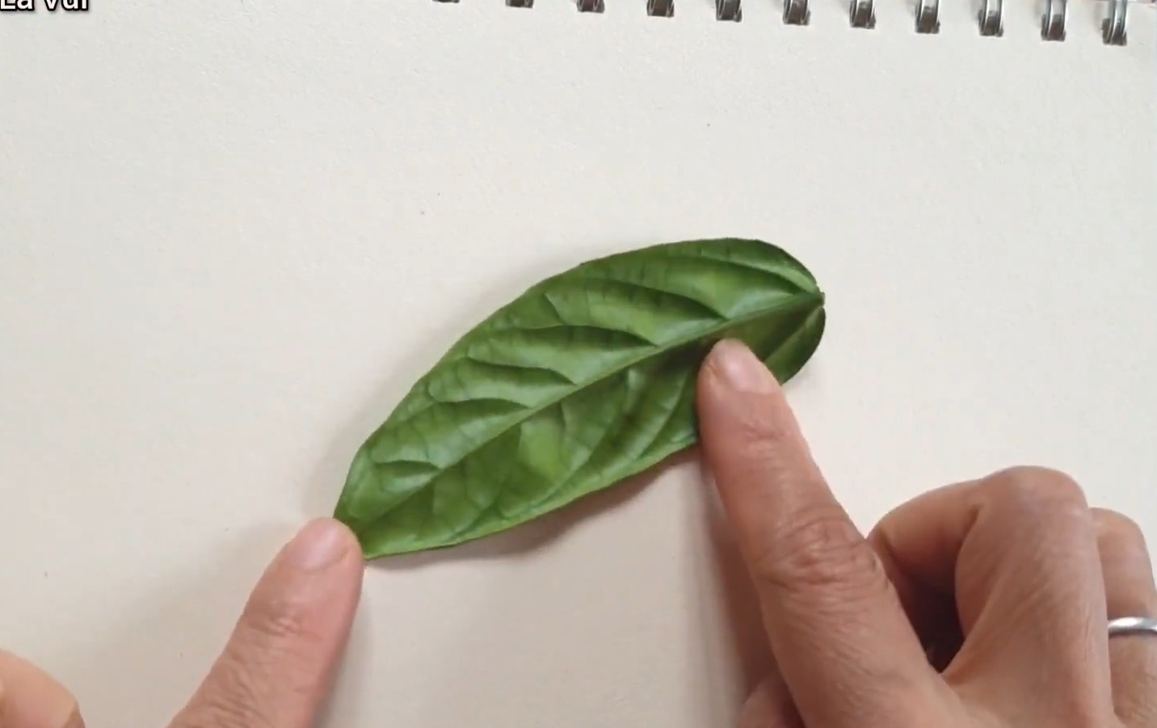
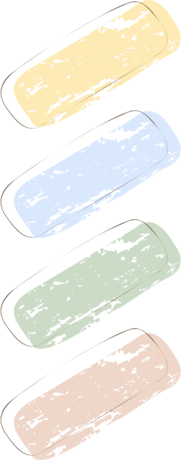
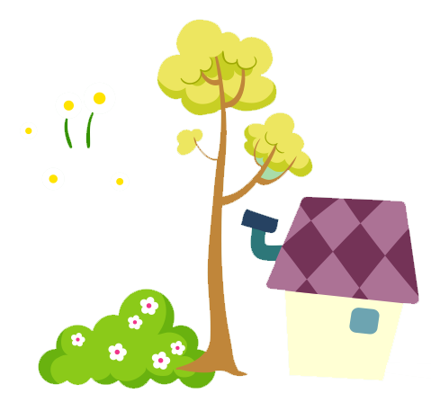
Bước 1:
Chọn và in hình lá cây lên giấy.

Slide 9
Bước 2:
Vẽ thêm chấm, nét vào hình in lá để tạo thành hình chú chim.

Slide 10
Bước 3:
Vẽ thêm cảnh vật cho sản phẩm mĩ thuật sinh động hơn.

Slide 11
Bước 4:
Vẽ màu, hoàn thiện sản phẩm.

Slide 12
HOẠT ĐỘNG 3
LUYỆN TẬP –SÁNG TẠO

Slide 13
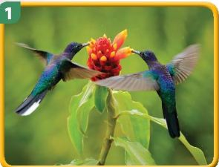
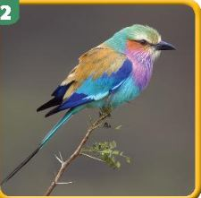
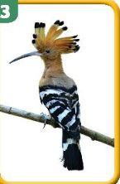
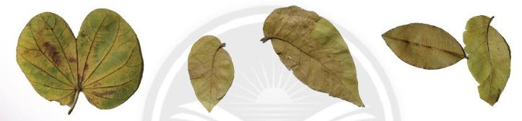
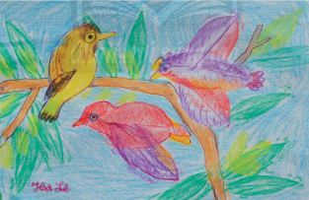
Em hãy tạo hình
chú chim nhỏ yêu thích từ lá cây
- Tưởng tượng chú chim từ hình chiếc lá
- Chọn lá và màu phù hợp để thể hiện chú chim
- Tạo hình chú chim nhỏ bằng cách in chà xát lá cây

Slide 14
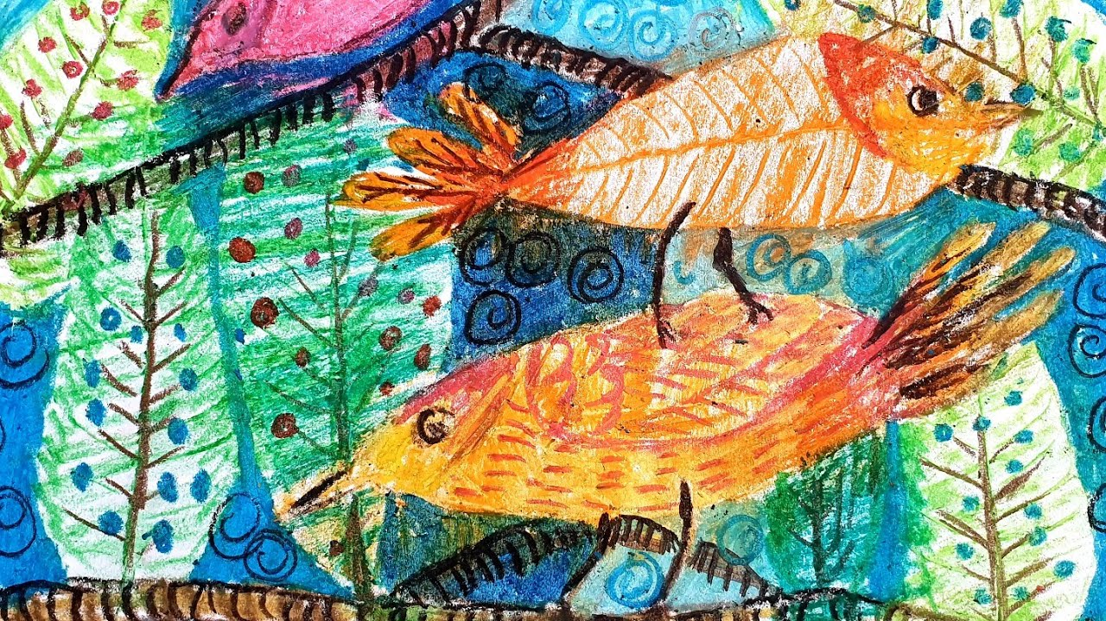

Slide 15
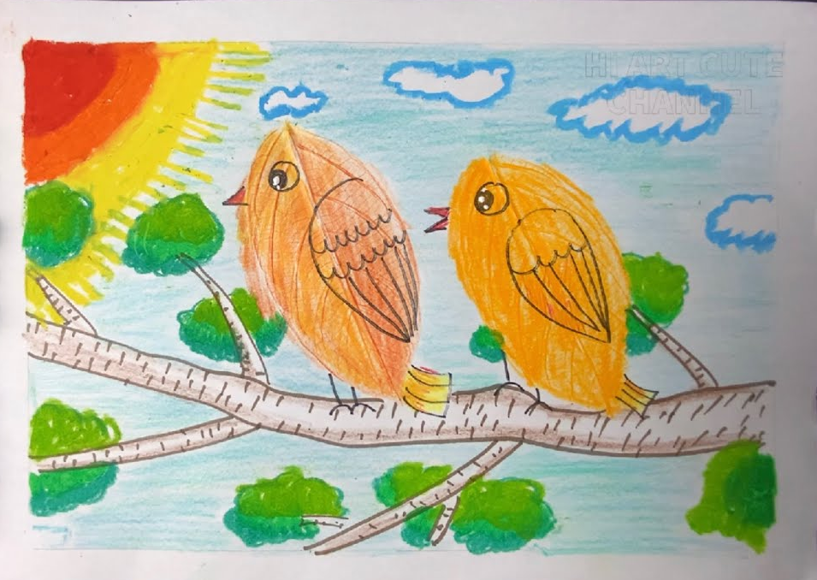

Slide 16
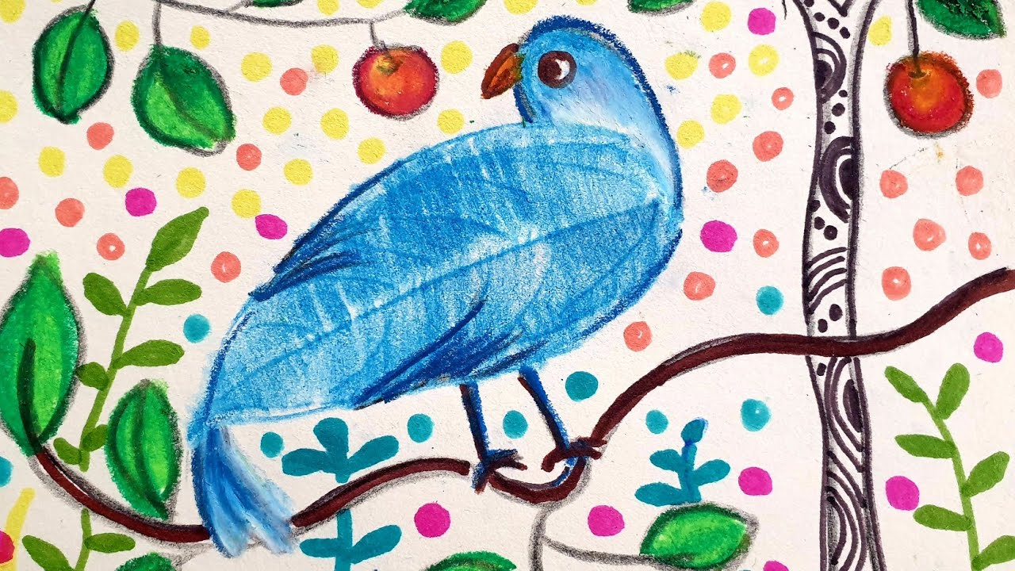

Slide 19

PHÂN TÍCH – ĐÁNH GIÁ

Slide 20
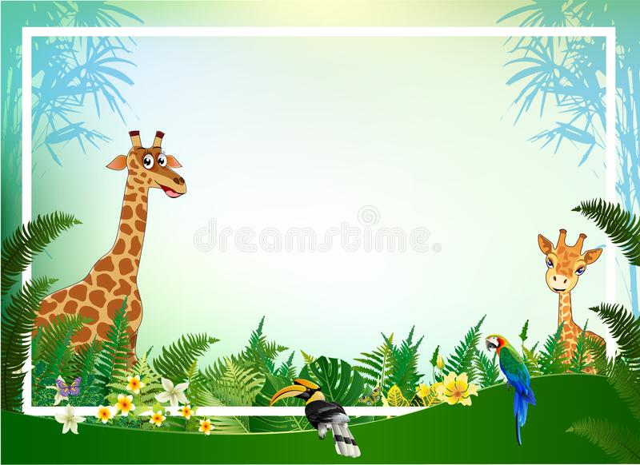
Nêu cảm nhận về sản phẩm của em:
- Phần nào của chú chim được tạo từ hình lá?
- Màu sắc, đường nét trong hình chú chim?
- Điểm độc đáo của chú chim được tạo từ hình in lá?

